Slide 1
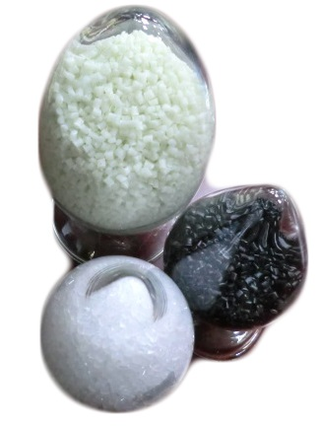
校外參訪—
晉倫科技股份有限公司
班級：化工四乙
組別：第一組
組員：
U0014102 洪識涵
U0014123 譚嘉慧
U0014130 陳亭如
指導老師：吳豐智老師

Slide 2
簡介
1982年成立，2002年2月正式在台灣證券交易所上櫃
（首間同類型上櫃公司）
總公司設於台灣，致力研發、生產工程塑膠及複合材料配料及配色技術。
以引進新技術、新材料、新產業為發展宗旨。
全方位的服務，包括新產品的導入、新市場的應用開發以及模具設計、成型加工等技術服務，協助並帶動國內資訊、電子、光電、通訊、家電、汽車等產業的發展與進步。
持續擴充海內外銷售據點，建立更迅捷的產品供應網，並作到適時指導客戶產品應用的技術及適當材料的選擇。
已通過ISO9001和ISO14001品質認證。
積極籌劃並建立全球夥伴合作關係。擴大市場銷售規模，完備超卓實力以提供更多樣化的服務達成國際化、多元化、多角化的經營目標。

Slide 3
沿革
1982年 | 創立代理MONSANTO等世界各知名品牌工程塑膠
1989年 | 成立工程塑膠廠，產製尼龍及聚丙烯複合材料，年產能2000噸
1995年 | 獲得美國UL公司認證，年產能6000噸
2000年 | 獲得ISO 9001認證 辦理股票公開發行，年產能15000噸
2002年 | 獲得ISO 14001認證 股票正式上櫃掛牌 成立中國廣東廠，年產能25000噸
2007年 | 獲得QC080000認證
2008年 | 獲得SONY GP認證，並已開發各類無鹵耐燃複合材料
2010年 | 推出PC、PC/ABS等合膠新產品，應用於3C產業
2011年 | 台灣建立二廠，生產PC、PC/ABS等合膠，開發符合EPEAT塑膠材料
2012年 | 獲得TS 16949認證 台灣二廠正式投入生產，集團年產能55000噸
2013年 | 正式生產Ultrabook機殼材料
2014年 | 量產高流動PC/GF機殼材料，大陸廠投入PC複合材料之生產

Slide 4
環境政策
珍惜資源 －透過教育訓練與內外溝通、實施環保宣導，使暸解環境保護的重要性，同時節約能源、循環使用或再生利用物質，以珍惜有限資源、與環境共好 。
減廢省能 －整合環境管理系統於企業經營中，採用適當的生產或污染防制方法，推動減廢、回收、省能計劃、善用保育資源 ，以便有效利用能資源或減少在產品活動及服務過程中引起的環境衝擊 。
恪遵環保 －建立合法、有效的環境管理系統，透過 PDCA 循環，作為矯正預防及持續改善的基準 ，以符合或超越政府環保法令及相關法規要求，善盡企業社會責任，維護安全健康的生活環境，確保企業永續發展 。

Slide 5
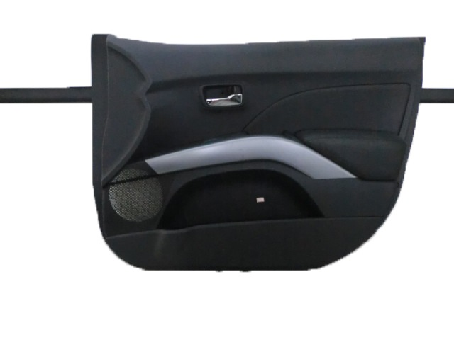
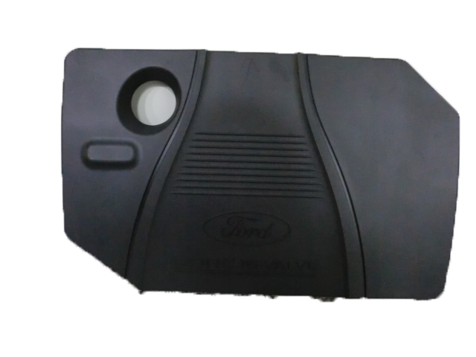
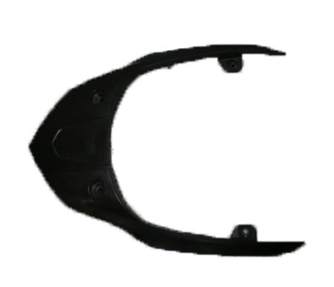
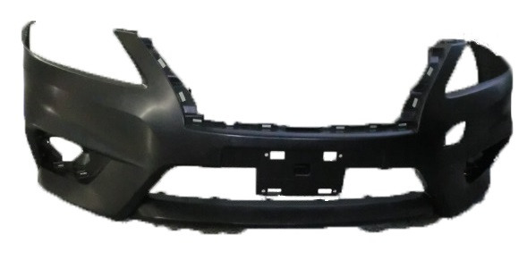
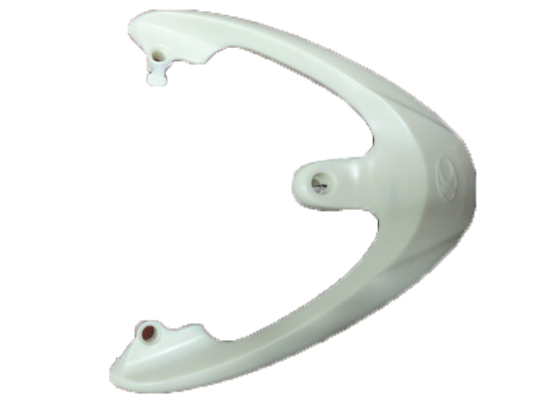
產品
Mapex
Aplax
Kapex

Slide 6
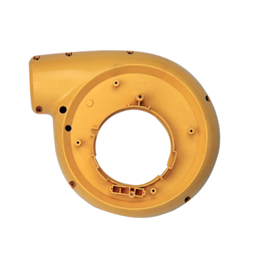
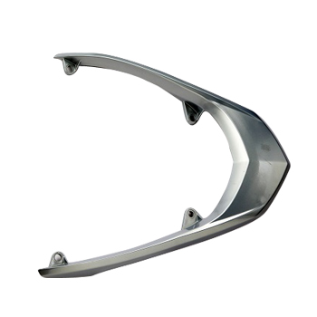
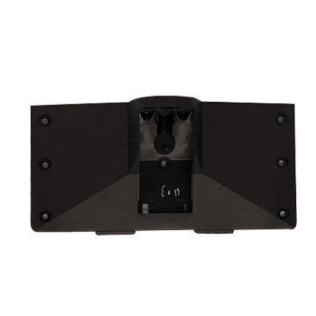
Mapex（尼龍改性樹脂 ）
熱變形溫度高，應用溫度範圍廣泛，耐油及耐化學性優異，低成型收縮率，低翹曲率、低溫下抗衝擊性好
適宜精密射出成型，且表面硬度高，在許多行業可替代金屬。
具有卓越的絕緣和阻燃性能，對於環境保護具有積極的影響。
廣泛應用在汽車工業及電子零件業

Slide 7
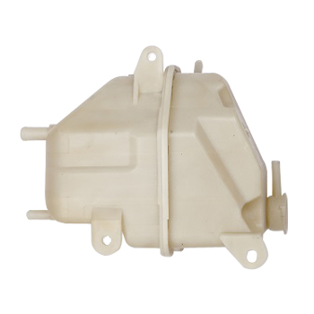
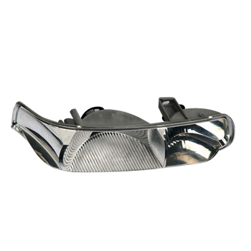
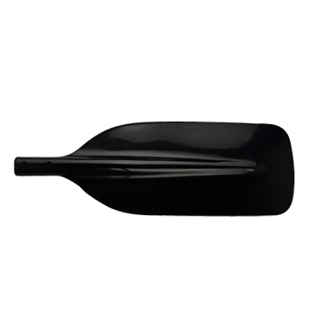
Aplax（聚丙烯改性樹脂）
以玻璃纖維、滑石粉、無機填充材、耐衝擊改質劑、耐燃劑等補強，提升聚丙烯樹脂之剛性及耐熱性。
使用不同等級之聚丙烯基材添加彈性體改質並經反應押出製程生產出高品質之規格
主要應用在要求高剛性及高衝擊強度之產品。
具有良好的流動性、加工性及耐熱性等性質
可適用汽機車零件、電子電器 、民生工業等用品。

Slide 8
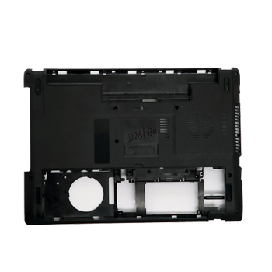
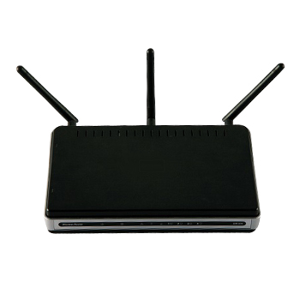
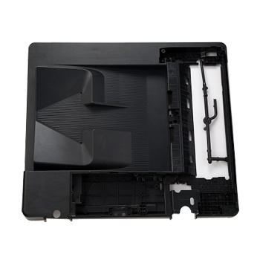
Kapex（聚碳酸脂改性樹脂 ）
KAPEX PC—具優良的綜合性能，如抗衝擊(在所有工程塑膠中具有最佳的衝擊強度)、尺寸穩定、優越的電氣特性、耐熱等。
KAPEX PC/ABS合膠—以苯乙烯體系樹脂（ABS）與聚碳酸酯(PC)為基礎，適合設計成需要各種功能用途的高新塑膠。
KAPEX 綠色材料—添加r-PET、r-PC的合膠，至少含有30%消費性環保回收之PET、PC，具優異特性並符合EPEAT法規之要求。

